Slide 1
ERP 09
DDr. Damianos Sakas

Slide 2
ERP
Διδαςκοντας ΔΔρ. Δαμιανος Σακας
Η παρουςιαςη ειναι απο το βιβλιο Συγχρονα Πληροφοριακα Συςτηματα Επιχειρήςεων του Πανου φιτςιλη

Slide 3
ERP και Συστήματα Διαχείρισης Πελατειακών Σχέσεων
Στο κεφάλαιο αυτό γίνεται μια σύντομη παρουσίαση της λειτουργικότητας των συστημάτων CRM. Δίνονται οι βασικοί ορισμοί και η στρατηγική εισαγωγής αυτών των συστημάτων σε μια επιχείρηση. Στη συνέχεια παρουσιάζεται η βασική κατηγοριοποίηση των συστημάτων CRM σε λειτουργικό, αναλυτικό και συνεργατικό CRM και σε καθεμία από αυτές τις κατηγορίες δίνονται παραδείγματα λειτουργικότητας και χρήσης αυτών των συστημάτων.

Slide 4
Εισαγωγικές έννοιες των συστημάτων διαχείρισης πελατειακών σχέσεων
Ορίζουμε ως Διαχείριση Πελατειακών Σχέσεων – Customer Relationship Management (CRM) μία ευρέως εφαρμοζόμενη στρατηγική των σύγχρονων επιχειρήσεων με στόχο τη διαχείριση των αλληλεπιδράσεων μιας επι- χείρησης με τους πελάτες της.
Notes:
Ορίζουμε ως Διαχείριση Πελατειακών Σχέσεων – Customer Relationship Management (CRM) μία ευρέως εφαρμοζόμενη στρατηγική των σύγχρονων επιχειρήσεων με στόχο τη διαχείριση των αλληλεπιδράσεων μιας επι- χείρησης με τους πελάτες της. H προσέγγιση CRM συνδυάζει θεωρία, μεθοδολογίες, λογισμικό και συνήθως τις δυνατότητες του διαδικτύου ώστε μια επιχείρηση να διαχειριστεί τις πελατειακές σχέσεις με οργανωμένο τρόπο. Οι τεχνολογίες που υποστηρίζουν τo CRM συγκεντρώνουν, αποθηκεύουν, επεξεργάζονται και αναλύουν δε- δομένα για τους πελάτες, τους προμηθευτές, τους συνεργάτες και τις εσωτερικές διαδικασίες μιας επιχείρησης.

Slide 5
Εισαγωγικές έννοιες των συστημάτων διαχείρισης πελατειακών σχέσεων
Μέχρι πρότινος, ο βασικός στόχος των επιχειρήσεων ήταν η αύξηση της πιστότητας των πελατών (consumer loyalty) προς την επιχείρηση καθώς και η αύξηση της εμπιστοσύνης των πελατών σε ένα προϊόν ή μια υπη- ρεσία (Kotler & Armstrong, 2010).
Η σκέψη ήταν ότι οι πιστοί πελάτες θα συνεχίσουν να αγοράζουν τα προϊόντα της επιχείρησης και ως εκ τούτου η επιχείρηση θα αυξάνει την κερδοφορία της.
Notes:
Η σκέψη ήταν ότι οι πιστοί πελάτες θα συνεχίσουν να αγοράζουν τα προϊόντα της επιχείρησης και ως εκ τούτου η επιχείρηση θα αυξάνει την κερδοφορία της.
Ωστόσο, αυτή η παραδοχή δεν είναι πάντα σωστή, διότι ένας πιστός πελάτης μπορεί επανειλημμένα να καλέσει την εξυπηρέτηση πελατών με ερωτήσεις, απασχολώντας την επιχείρηση ή να βρει την καλύτερη τιμή για ένα προϊόν, εκμεταλλευόμενος τις προσφερόμενες εκπτώσεις και συνεπώς ο πελάτης αυτός κοστίζει στην επιχείρηση και δεν αποτελεί καλή πηγή κερδών.

Slide 6
Εισαγωγικές έννοιες των συστημάτων διαχείρισης πελατειακών σχέσεων
Είναι σημαντικό λοιπόν να προσδιορίσουμε τις διάφορες κατηγορίες πελατών ανάλογα με την αξία που έχουν αυτοί οι πελάτες για την επιχείρηση.
Παραδείγματα τέτοιων στρατηγικών περιλαμβάνουν:
την ανάπτυξη καλύτερων σχέσεων με κερδοφόρες κατηγορίες πελατών,
τον εντοπισμό και την προσέλκυση νέων κερδοφόρων πελατών
ή ακόμη και τον τερματισμό της σχέσης με τους πελάτες που είναι οικονομικά ασύμφοροι για την επιχείρηση.
Notes:
Είναι σημαντικό λοιπόν να προσδιορίσουμε τις διάφορες κατηγορίες πελατών ανάλογα με την αξία που έχουν αυτοί οι πελάτες για την επιχείρηση. Παραδείγματα τέτοιων στρατηγικών πε- ριλαμβάνουν την ανάπτυξη καλύτερων σχέσεων με κερδοφόρες κατηγορίες πελατών, τον εντοπισμό και την προσέλκυση νέων κερδοφόρων πελατών ή ακόμη και τον τερματισμό της σχέσης με τους πελάτες που είναι οικονομικά ασύμφοροι για την επιχείρηση.

Slide 7
customer value
Η έννοια αυτή αναφέρεται στην οικονομική αξία της σχέσης με τον πελάτη στην επιχείρηση, που εκφράζεται ως περιθώριο κέρδους ή ως καθαρό κέρδος.
Η αξία του πελάτη για το Marketing
Notes:
Η έννοια αυτή αναφέρεται στην οικονομική αξία της σχέσης με τον πελάτη στην επιχείρηση, που εκφράζεται ως περιθώριο κέρδους ή ως καθαρό κέρδος. Ταυτόχρονα, ως μετρική για το μάρκετινγκ, η αξία του πελάτη προσφέρει μια σημαντική ένδειξη για να αξιολογήσουμε την αποδοτικότητα του μάρκετινγκ. Χρησιμοποιώντας την έννοια της αξίας του πελάτη μπορούμε να ορίσουμε το CRM ως εξής: CRM είναι η πρακτική της ανάλυσης των δεδομένων πελατών με σκοπό τη μεγιστοποίηση της αξίας των πελα- τών σε όλη τη διάρκεια της ζωής του πελάτη (σε σχέση με την επιχείρηση) μέσω της μόχλευσης της επικοινωνί- ας της επιχείρησης με τον πελάτη.

Slide 8
Πελατοκεντρική Προσέγγιση
customer understanding
relationship management
Notes:
Όπως ήδη έχουμε αναφέρει, το CRM είναι μια στρατηγική κατά την όποια οι εταιρείες δημιουργούν μια πελατοκεντρική φιλοσοφία εστιασμένη πάντα στις διαφοροποιημένες ανάγκες του κάθε πελάτη. Η προσέγγιση αυτή έχει πάντα δύο συστατικά στοιχεία που είναι: α) η κατανόηση του πελάτη (customer understanding) και η διαχείριση της σχέσης με τον πελάτη (relationship management).

Slide 9
Πελατοκεντρική Προσέγγιση
Στη βιβλιογραφία (Buttle, 2009) παρουσιάζονται τέσσερις γενικές κατηγορίες συστημάτων CRM. Άυτές οι κατηγορίες είναι:
Στρατηγικό CRM (Strategic CRM)
Επιχειρησιακό CRM (Operational CRM)
Αναλυτικό CRM (Analytical CRM)
Συνεργατικό CRM (Collaborative CRM)
Notes:
Σε έρευνες παρουσιάζονται τέσσερις γενικές κατηγορίες συστημάτων CRM. Άυτές οι κατηγορίες είναι:
Στρατηγικό CRM
Επιχειρησιακό CRM
Αναλυτικό CRM
Συνεργατικό CRM

Slide 10
Στρατηγικό CRM (Strategic CRM)
Στόχος της επιχείρησης είναι η απόκτηση και διατήρηση πελατών με τη δημιουργία και την παροχή αξίας με καλύτερο τρόπο από ότι οι ανταγωνιστές. Μια πελατοκεντρική στρατηγική δίνει πρώτη προτεραιότητα στις διαρκώς μεταβαλλόμενες ανάγκες του πελάτη, σε αντίθεση με άλλες στρατηγικές.
Σε αντίθεση με τις Στρατηγικές :
product oriented
production oriented
sales oriented
Notes:
Στρατηγικό CRM (Strategic CRM), που έχει ως στόχο την απόκτηση και διατήρηση των πελάτων με υψηλή αξία για την επιχείρηση. To στρατηγικό CRM επικεντρώνεται στην ανάπτυξη ενός πελατοκεντρικού συστήματος και μιας πελατοκεντρικής επιχειρηματικής κουλτούρας.
Στόχος της επιχείρησης είναι η απόκτηση και διατήρηση πελατών με τη δημιουργία και την παροχή αξίας με καλύτερο τρόπο από ότι οι ανταγωνιστές. Μια πελατοκεντρική στρατηγική δίνει πρώτη προτεραιότητα στις διαρκώς μεταβαλλόμενες ανάγκες του πελάτη, σε αντίθεση με άλλες στρατηγικές που δίνουν έμφαση είτε στην ανάπτυξη καινοτόμων προϊόντων (product oriented), είτε στη βελτίωση της παραγωγής (production oriented), είτε στην ανάπτυξη των πωλήσεων (sales oriented)

Slide 11
Επιχειρησιακό CRM (Operational CRM)
Επιχειρησιακό CRM (Operational CRM), που επικεντρώνεται στην αυτοματοποίηση των
διαδικασιών πωλήσεων,
μάρκετινγκ και
εξυπηρέτησης πελατών.
Notes:
Επιχειρησιακό CRM (Operational CRM), που επικεντρώνεται στην αυτοματοποίηση των διαδικασιών πωλήσεων, μάρκετινγκ και εξυπηρέτησης πελατών. Οι εφαρμογές αυτοματοποίησης των διαδικασιών πωλήσεων (Sales Force Automation – SFA) είναι οι εφαρμογές που σχετίζονται με τις δραστηριότητες διαχείρισης μιας πώλησης της επιχείρησης. Η κάθε διαδικασία πώλησης μπορεί να αναλυθεί σε μια σειρά από βήματα, όπως διαχείριση ευκαιριών πώλησης (opportunity management), διαχείριση προδιαγρα- φών, διαχείριση προσφορών

Slide 12
Αναλυτικό CRM (Analytical CRM)
Αναλυτικά την καταναλωτική συμπεριφορά των πελατών, την αξία των πελατών, τις τάσεις της αγοράς
Ποιες είναι οι ανάγκες των πελατών και πώς να τις ικανοποιήσουμε;
Ποια είναι τα χαρακτηριστικά του προϊόντος ή της υπηρεσίας είναι ιδιαίτερα επιθυμητά από τους πελάτες;
Ποια είναι τα τμήματα της αγοράς που προσφέρουν τη μεγαλύτερη αξία στην επιχείρηση;
Σε ποια τμήματα της αγοράς να στοχεύσουμε;
Notes:
Αναλυτικό CRM (Analytical CRM), που επικεντρώνεται στην εξόρυξη δεδομένων των πελατών με σκοπό τη χάραξη της στρατηγικής της επιχείρησης ή απλά την εξαγωγή συμπερασμάτων για τους πελάτες της επιχείρησης. To αναλυτικό CRM έχει γίνει ένα σημαντικό μέρος πολλών υλοποιήσεων CRM, διότι μας επιτρέπει να κατανοήσουμε αναλυτικά την καταναλωτική συμπεριφορά των πελατών, την αξία των πελατών, τις τάσεις της αγοράς κ.ά. Έτσι, το αναλυτικό CRM αποκτά ιδιαίτερη αξία για τη σύγχρονη επιχείρηση, αφού με τη χρήση του μπορούμε να απαντήσουμε σε ερωτήματα όπως αυτές που φαίνονται στην παρούσα διαφάνεια

Slide 13
Συνεργατικό CRM (Collaborative CRM)
που στοχεύει στην εφαρμογή κατάλληλης τεχνολογίας μέσα στην επιχείρηση με σκοπό τη βελτιστοποίηση της αξίας της επιχείρησης καθώς και των πελατών
Notes:
Συνεργατικό CRM (Collaborative CRM) που στοχεύει στην εφαρμογή κατάλληλης τεχνολογίας μέσα στην επιχείρηση με σκοπό τη βελτιστοποίηση της αξίας της επιχείρησης καθώς και των πελατών. Βασικό χαρακτηριστικό του συνεργατικού CRM είναι ότι η μεγιστοποίηση της αξίας επιτυγχάνεται μέσω της συνεργασίας των επιχειρήσεων που συμμετέχουν στην αλυσίδα αξίας (Porter, 2008). Σε αρκετές περιπτώσεις, κατασκευαστές συστημάτων πληροφορικής αναπτύσσουν συστήματα διαχείρισης σχέσεων συνεργατών (Partner Relationship Management - PRM) ή συστήματα διαχείρισης σχέσεων συ- νεργατών (Supplier Relationship Management - SRM), όπως αναφέραμε στο εισαγωγικό κεφάλαιο, που έχουν ως στόχο να μειώσουν το κόστος διαχείρισης της αλυσίδας αξίας.

Slide 14
Η στρατηγική CRM
Στρατηγικά η διαχείριση πελατειακών σχέσεων απαιτεί:
κατάλληλη ηγεσία,
περιλαμβάνει εκμάθηση νέων δεξιοτήτων διαχείρισης πελατών,
ενδεχομένως δύσκολες αλλαγές στις διαδικασίες τις επιχείρησης,
αλλαγές στην εταιρική κουλτούρα και την οργάνωση,
αντιμετώπιση των τεχνολογικών προκλήσεων των πολυκαναλικών συστήματων πελατών κ.ά.
Notes:
Η επίτευξη της μακροπρόθεσμης αξίας με τη διαχείριση πελατειακών σχέσεων απαιτεί την εφαρμογή μιας στρατηγικής η οποία περιλαμβάνει το σύνολο των δραστηριοτήτων και των τμημάτων μιας επιχείρησης. Η εφαρμογή της στρατηγικής CRM συνολικά σε μια επιχείρηση δεν είναι εύκολη αφού απαιτεί όραμα. κατάλληλη ηγεσία, περιλαμβάνει εκμάθηση νέων δεξιοτήτων διαχείρισης πελατών, ενδεχομένως δύσκολες αλλαγές στις διαδικασίες τις επιχείρησης, αλλαγές στην εταιρική κουλτούρα και την οργάνωση, αντιμετώπιση των τεχνολογικών προκλήσεων των πολυκαναλικών συστήματων πελατών και άλλα.

Slide 15
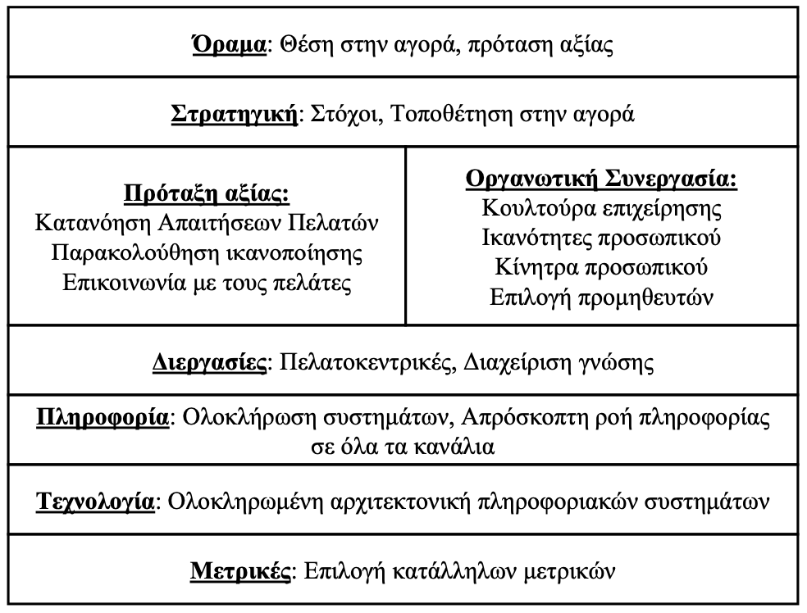
Η στρατηγική CRM
Το όραμα CRM
Η στρατηγική CRM
Η πρόταση αξίας
Οργανωτικη ́Συνεργασία
Οι Διεργασίες
Η πληροφορία
Η τεχνολογία
Οι μετρικές
Notes:
Το όραμα CRM: Η επιτυχής εφαρμογή της στρατηγικής CRM απαιτεί ένα σαφές όραμα. Η στρατηγική CRM αποτελεί οδηγό για την επιχείρηση αφού καθορίζει το ποιοι πελάτες αποτελούν στόχο της επιχείρησης, σε ποιους κλάδους/τομείς θα δραστηριοποιηθεί η επιχείρηση, πώς θα αποκτήσει περισσότερους πελάτες αλλά και πώς θα διατηρήσει τους υπάρχοντες. Η πρόταση αξίας: Η δημιουργία της πρότασης αξίας προς τους πελάτες(CustomerValueProposition - CVP) αποτελεί το τρίτο συστατικό στοιχείο. Η εμπειρία που αποκομίζουν οι πελάτες στην αλληλε- πίδρασή τους με την επιχείρηση αποτελεί βασικό στοιχείο της εικόνας της επιχείρησης. Οι Διεργασίες: Ηεπιχείρηση θα πρέπει να επανασχεδιάσει τις διεργασίες της για την εφαρμογή ενός επιτυχημένου συστήματος CRM. Η τεχνολογία: Η επιτυχής επιλογή και εγκατάσταση των πληροφοριακών συστημάτων επιτρέπει στην επιχείρηση να εφαρμόσει τη στρατηγική της με επιτυχία. Οι μετρικές: Η χρήση των κατάλληλων μετρικών, τόσο εξωτερικά αλλά και εσωτερικά, επιτρέπει στην επιχείρηση να διαγνώσει εγκαίρως τυχόν προβλήματα αλλά και να λάβει τις σωστές αποφάσεις σε κάθε χρονική στιγμή.

